Slide 1
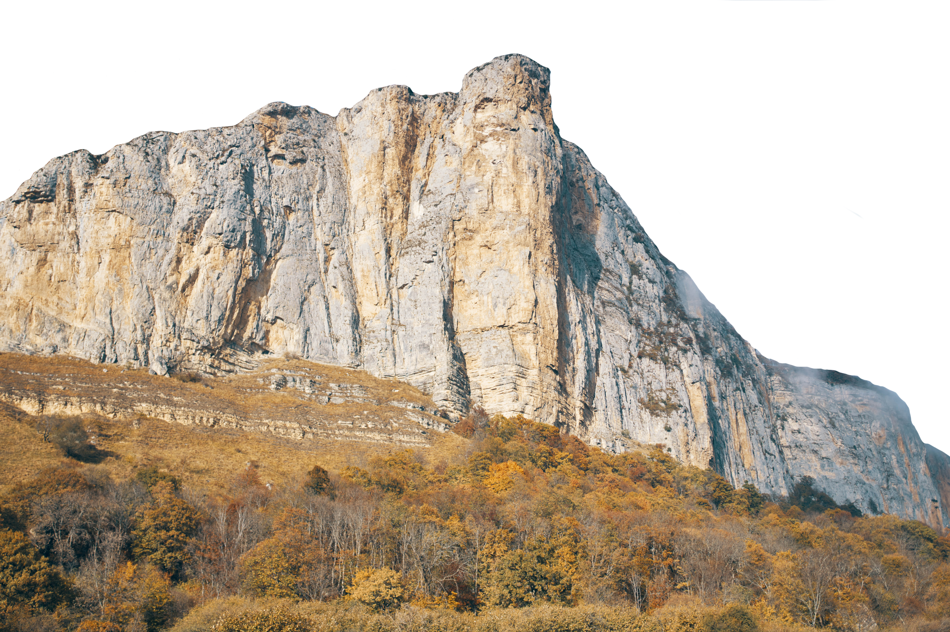

Lección 4
EL SIERVO SUFRIENTE
Isaías 53.1-7
«Todos nosotros nos descarriamos como ovejas, cada cual se apartó por su camino; mas Jehová cargó en él el pecado de todos nosotros».
Isaías 53.6

Slide 2
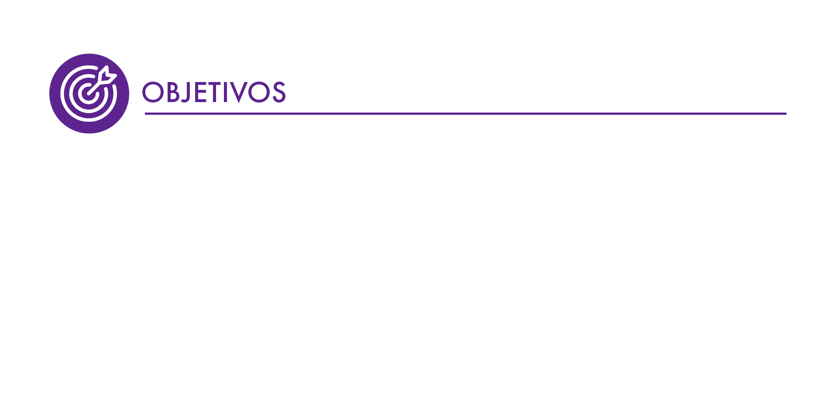
Descubrir que aun en medio de la desesperanza y sufrimiento Dios no se olvida de su pueblo.
Examinar como Dios transforma las crisis para enseñar y restablecer a su pueblo.
Apreciar que Dios, en Jesucristo, tiene propósito de salvación para toda la humanidad.

Slide 3
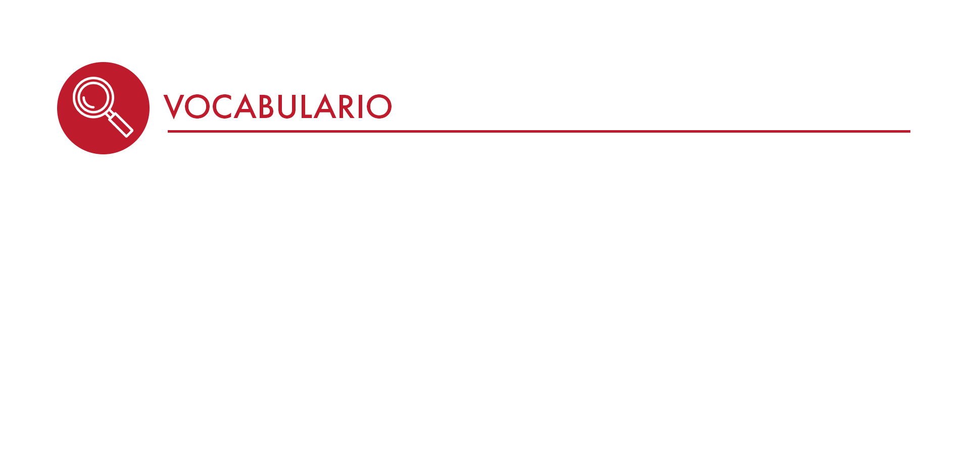
Siervo sufriente: Figura literaria en el libro de Isaías que surge durante el cautiverio babilónico para referirse a un profeta o a una comunidad inocente que sufre.
Exilio o cautiverio babilónico: Momento histórico (587/86-539 a. C.) cuando el Imperio babilónico coloniza y destierra el pueblo de Israel a Babilonia.
Chivo expiatorio: Figura acuñada por el antropólogo René Girard para referirse al ser inocente que recibe el castigo de la comunidad.
Crítica bíblica: Movimiento que se desarrolla del siglo XVII en adelante en el cual se estudia críticamente las Escrituras tomando en cuenta la historia, sociología, antropología, entre otras disciplinas universitarias.

Slide 4
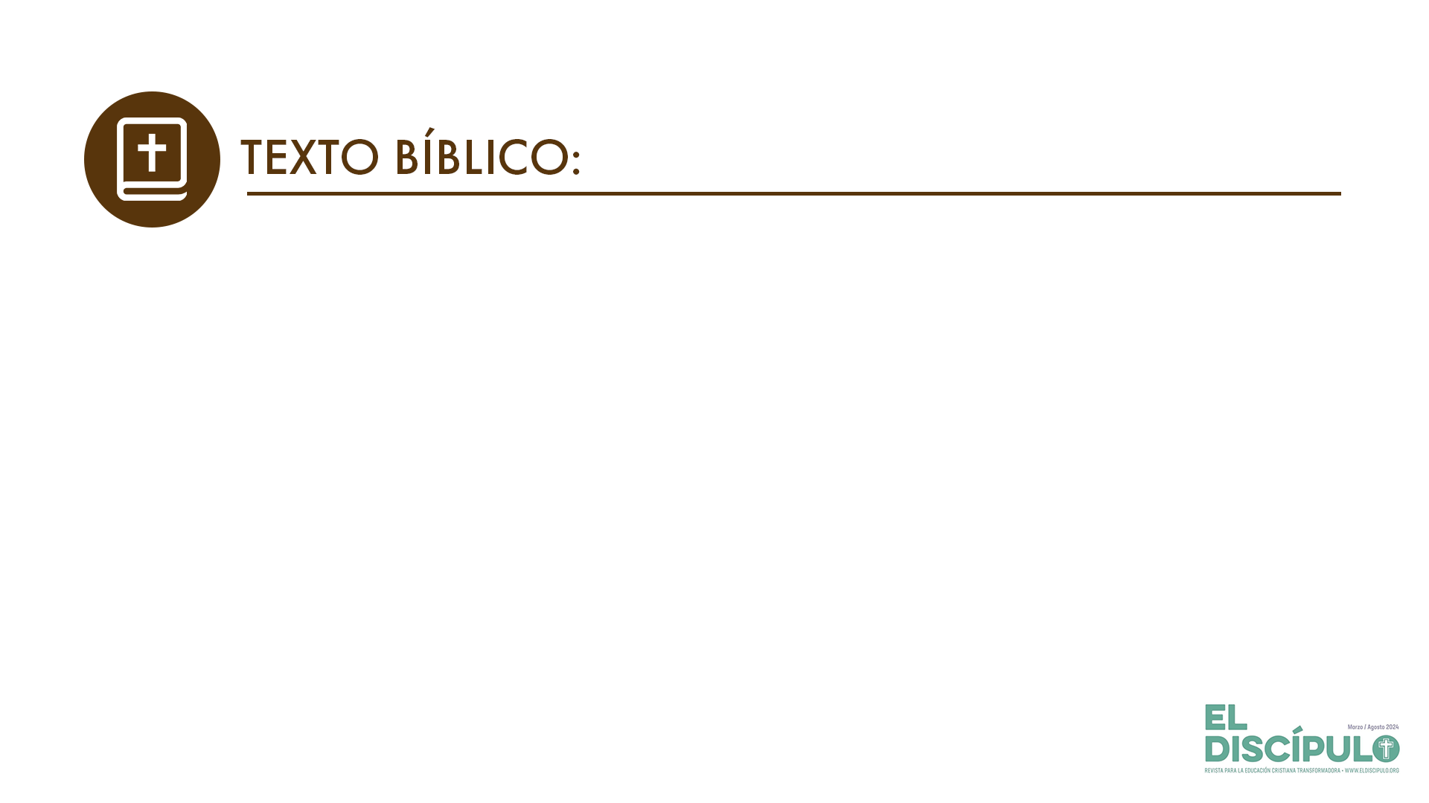
Isaías 53.1-2
RVR
1 ¿Quién ha creído a nuestro anuncio y sobre quién se ha manifestado el brazo de Jehová?
2 Subirá cual renuevo delante de él, como raíz de tierra seca. No hay hermosura en él, ni esplendor; lo veremos, mas sin atractivo alguno para que lo apreciemos.
VP
1 ¿Quién va a creer lo que hemos oído? ¿A quién ha revelado el Señor su poder?
2 El Señor quiso que su siervo creciera como planta tierna que hunde sus raíces en la tierra seca. No tenía belleza ni esplendor, su aspecto no tenía nada atrayente;

Slide 5
Isaías 53.3-4
RVR
3 Despreciado y desechado entre los hombres, varón de dolores, experimentado en sufrimiento; y como que escondimos de él el rostro, fue menospreciado y no lo estimamos.
4 Ciertamente llevó él nuestras enfermedades y sufrió nuestros dolores, ¡pero nosotros lo tuvimos por azotado, como herido y afligido por Dios!
VP
3 los hombres lo despreciaban y lo rechazaban. Era un hombre lleno de dolor, acostumbrado al sufrimiento. Como a alguien que no merece ser visto, lo despreciamos, no lo tuvimos en cuenta.
4 Y sin embargo él estaba cargado con nuestros sufrimientos, estaba soportando nuestros propios dolores. Nosotros pensamos que Dios lo había herido, que lo había castigado y humillado.

Slide 6
Isaías 53.5-6
RVR
5 Mas él fue herido por nuestras rebeliones, molido por nuestros pecados. Por darnos la paz, cayó sobre él el castigo, y por sus llagas fuimos nosotros curados.
6 Todos nosotros nos descarriamos como ovejas, cada cual se apartó por su camino; mas Jehová cargó en él el pecado de todos nosotros.
VP
5 Pero fue traspasado a causa de nuestra rebeldía, fue atormentado a causa de nuestras maldades; el castigo que sufrió nos trajo la paz, por sus heridas alcanzamos la salud.
6 Todos nosotros nos perdimos como ovejas, siguiendo cada uno su propio camino, pero el Señor cargó sobre él la maldad de todos nosotros.

Slide 7
Isaías 53.7
RVR
7 Angustiado él, y afligido, no abrió su boca; como un cordero fue llevado al matadero; como una oveja delante de sus trasquiladores, enmudeció, no abrió su boca.
VP
7 Fue maltratado, pero se sometió humildemente, y ni siquiera abrió la boca; lo llevaron como cordero al matadero, y él se quedó callado, sin abrir la boca, como una oveja cuando la trasquilan. y él se quedó callado, sin abrir la boca, como una oveja cuando la trasquilan.

Slide 8
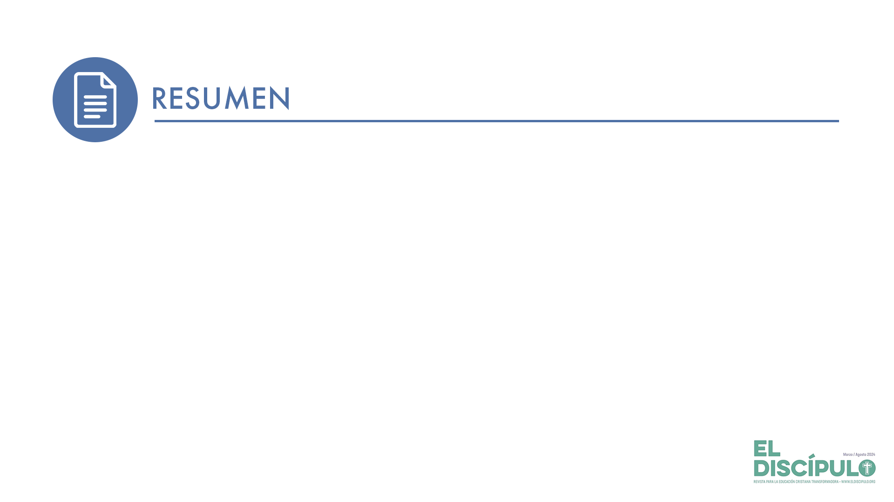
A través de las profecías del Siervo sufriente observamos cómo el Dios misericordioso en la Biblia siempre nos ofrece alternativas para explorar medios a fin de cambiar la realidad de pecado de la humanidad.
Jesús, siendo inocente, como Siervo sufriente ofreció su vida por la humanidad. Su acción vicaria hace posible que tengamos reconciliación con Dios y establezcamos otra manera de vivir en amor, servicio, justicia, paz y solidaridad con las demás personas.

Slide 9
El sufrimiento es parte de la vida y no es siempre producto del pecado. En medio de las situaciones difíciles llena de esperanza saber que Dios no se desentiende de nosotros/as y que a través del Espíritu Santo nos acompaña, consuela y sostiene con su paz. Aunque difícil de entender y sin glorificar el sufrimiento, este puede ser un medio de aprendizaje para crecer y madurar en la fe. Lo que debemos evitar es que, con nuestras actitudes incorrectas, seamos la causa del sufrimiento de otros.
Dios espera de cada creyente y de su iglesia que emulemos a Jesús en humildad, sacrificio y servicio. La arrogancia de sentir que somos superiores y tenemos más derechos que otros nos lleva a separarnos del modelo de Jesús y a cometer injusticias contra los más vulnerables, llámense palestinos, inmigrantes legales o no, gente empobrecida, entre otros. El pecado no es tolerable y Dios pedirá cuentas.

Slide 10
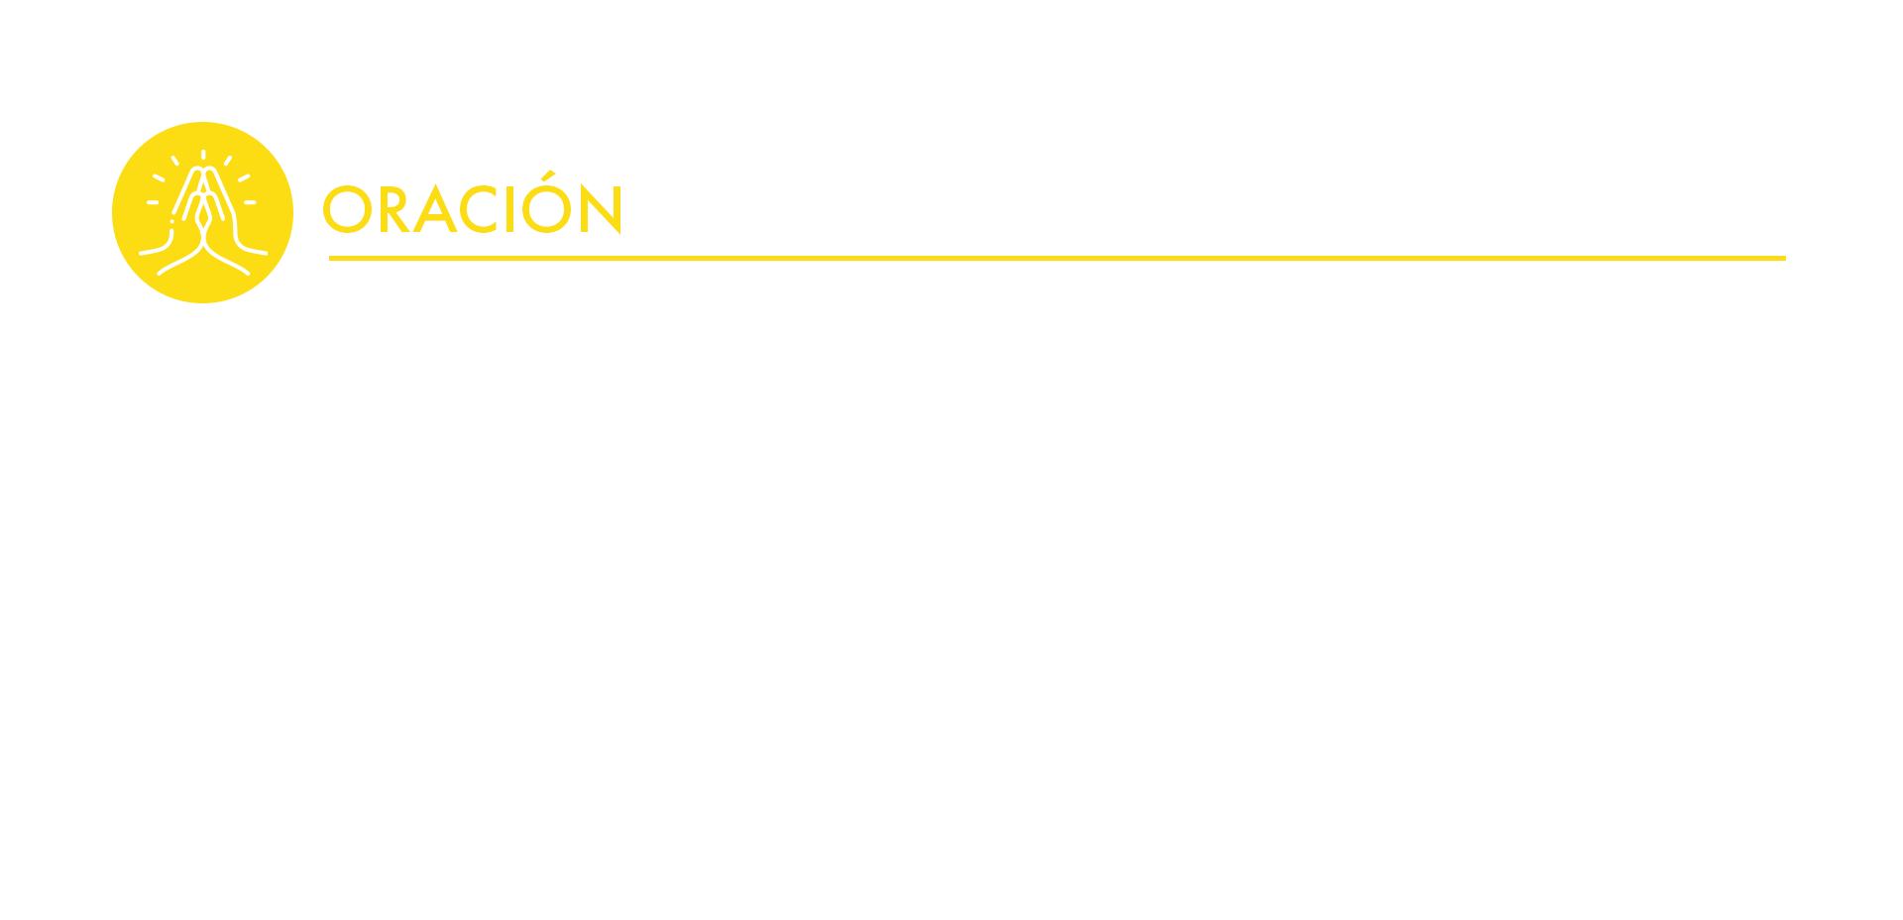
Dios perdonador y misericordioso que nos amas con la fortaleza de una madre y la ternura de un padre, en un mundo tan violento y rencoroso en el que vivimos ayúdanos a que podamos incorporar estilos de amor, perdón y paz. Permite que encarnemos en nuestras vidas los valores del Siervo sufriente que vino a enseñarnos un modelo diferente de salvación. En Jesús nuestro Señor. Amén.

